Slide 1

Welcome!

Slide 2
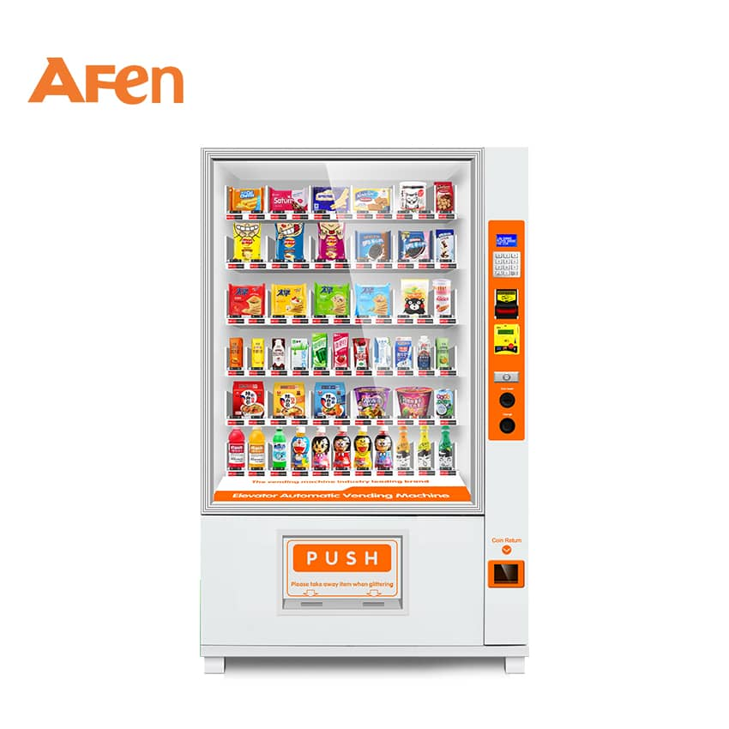
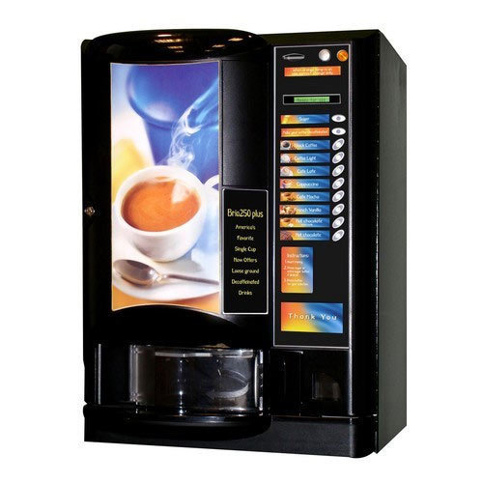

Slide 3
Curriculum Vitae
I- Etat civil :
• Nom : Mint Sid ’Ahmed Ahmed
• Prénom : Fatimetou
• Date et lieu de naissance : 18/10/1999 à Boutilimit (Mauritanie)
• Nationalité : Mauritanienne
• Téléphone : 00222 44144716
• E-mail :fatimetouahmed682@gmail.com
II- Diplômes obtenus :
2018 : Baccalauréat de l’Enseignement 1er série Sciences Naturelles au Lycée Arrafat5
• 2015 : Diplôme du Brevet d’Etudes du 1er Cycle série Bilingue au Collège Toujounine5
III- Expérience professionnelle :
• Du 01/11/2020 au 30/11/2020: Un stage à l’informatique à la Direction Générale des Technologies de l’Information et de la Communication(DG TIC)
IV- Langues parlées :
• Arabe : Excellent
Français : Bien
Anglais : Intermédiaire

Slide 4
Curriculum Vitae
I- Etat civil :
• Nom : Mint Nekhteirou Ghauth
• Prénom : Houda
• Date et lieu de naissance : 30/10/1999 à Kiffa (Mauritanie)
• Nationalité : Mauritanienne
• Téléphone : 00222 30445158
• E-mail :Houdatintane@gmail.com
II- Diplômes obtenus :
2015 : Diplôme du Brevet d’Etudes du 1er Cycle série Bilingue au Collège Arrafat2
• 2018 : Baccalauréat de l’Enseignement 1er série Sciences Naturelles au Lycée Arrafat5
III- Expérience professionnelle :
• Du 05/08/2020 au 05/09/2020: Un stage à Servidiv
IV- Langues parlées :
• Arabe : Excellent
Français : Bien
Anglais : Bien

Slide 5
Curriculum Vitae
I- Etat civil :
• Nom : Abdellahi Ahmed Maouloud
• Prénom : Selem Bouha
• Date et lieu de naissance : 03/12/2000 à Arafat(Mauritanie)
• Nationalité : Mauritanienne
• Téléphone : 00222 36982808
• E-mail :ghweylemed7595@gmail.com
II- Diplômes obtenus :
2015 : Diplôme du Brevet d’Etudes du 1er Cycle série Bilingue au Lycée Tevrag-zein
• 2018 : Baccalauréat de l’Enseignement 1er série Mathematiques au Lycée de garçons 2
III- Expérience professionnelle :
• Du 02/11/2020 au 31/11/2020: Un stage pratique a la Banque pour le Commerce et l’Industrie (B.C.I) dans les Départements : Comptabilité , Crédit
IV- Langues parlées :
• Arabe : Excellent
Français : Bien
Anglais : Intermédiaire

Slide 6
Curriculum Vitae
I- Etat civil :
• Nom : Souleymane Beyah
• Prénom : Khadijetou
• Date et lieu de naissance : 12/04/1999 à Boutilimit (Mauritanie)
• Nationalité : Mauritanienne
• Téléphone : 00222 49918681
• E-mail :Khadijesouleymane@gmail.com
II- Diplômes obtenus :
2015 : Diplôme du Brevet d’Etudes du 1er Cycle série Bilingue au Collège Boutilimit
• 2018 : Baccalauréat de l’Enseignement 1er série Sciences Naturelles au Lycée de Boutlimit
III- Expérience professionnelle :
• Du 01/08/2020 au 30/08/2020: Un stage à Groupe Magma IRC
IV- Langues parlées :
• Arabe : Excellent
Français : Bien
Anglais : Bien

Slide 7
Curriculum Vitae
I- Etat civil :
• Nom : Abderrahmane mayaba
• Prénom : Mariem
• Date et lieu de naissance : 20/12/1996 à Guerou (Mauritanie)
• Nationalité : Mauritanienne
• Téléphone : 00222 33180808
• E-mail :Mariemmayaba96@gmail.com
II- Diplômes obtenus :
2014 : Diplôme du Brevet d’Etudes du 1er Cycle série Bilingue au Collège Arrafat2
• 2018 : Baccalauréat de l’Enseignement 1er série Sciences Naturelles au Lycée Arrafat5
III- Expérience professionnelle :
• Du 20/11/2020 au 20/10/2020: Un stage au BMI
IV- Langues parlées :
• Arabe : Excellent
Français : Bien

Slide 8
Business Model Canvas
Designed for:
Vending Machine
Designed by:
I17507 I17374 I17472 I17258 I17182
Date:
16/05/2021
Version:
Key Partners
Key Activities
Value Propositions
Customer Relationships
Customer Segments
Afen
Municipal
Ministère de commerce
Banque
Importation
Implémentation
maintenance
Téléphonique
Email
Grand public
La possibilité d'être dans tous les lieux
Facile à utiliser par tous les clients: Surtout les étrangers qui ne connaissent pas la langue du pays , les enfants
Pratique et aide à ne pas perdre de temps
économiser des efforts
Key Resources
Channels
Les machines de qualité
Les ouvriers d’implémentation
des machines
Les outils de maintenance
Centre d’appel (24h/24h)
Cost Structure
Revenue Streams
Vente du produit
Marketing
Salaire du personnel
Couts d’importation
Couts d’implémentation
Couts de maintenance

Slide 9
Résumé du projet
Distributeur automatique, qui consiste en une vente sans la présence d'un vendeur humain, mais l'acheteur place l'argent dans le point de vente prévu à cet effet, puis presse le produit qu'il souhaite acheter pour qu'il le quitte immédiatement du point de vente.
Le distributeur automatique est l'une des machines les plus importantes nécessaires dans les lieux et lieux publics et en toute sécurité et très populaire dans la plupart des pays du monde .
Nous avons remarqué à travers notre recherche d'une idée adaptée à notre société émergente que notre pays n'importait pas cette machine (Vending Machine) Bien que ce soit une idée importante à deux niveaux: financier et moral
Nous assurons que notre entreprise gagnera une solide réputation car elle facilite le processus de vente et améliore le mécanisme du service client.

Slide 10
d`equoition entre equipe et projet
Vu notre compétence en matière de commercialisation et aussi notre ouverture aux autres on peut réussir à convaincre plus du monde à utiliser ces machines.
Aussi d'une autre part notre connaissance dans le domaine des nouvelles technologies sera un grand avantage pour nous pour savoir maitriser la manipulation des machines ainsi que le pouvoir de la simplifier (faciliter) aux utilisateurs.

Slide 11
SWOT
Importe le milliaires mark de ces machines
Manque d'expériance
Nouvellement établi
Forces
Faiblesses
La possibilité de concurrents
la première entreprise qui distribue des machines dans cet pays
Menaces
Opportunités

Slide 12
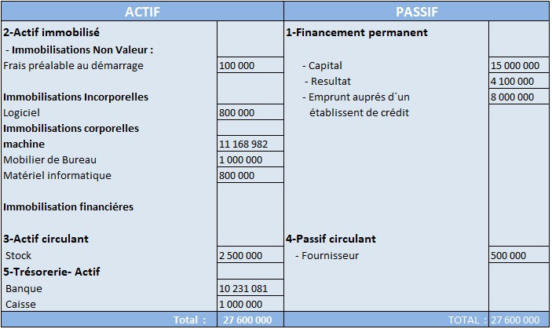
Dossier financier
Bilan d’ouverture

Slide 13
Dossier financier
2. Bilan prévisionnel de la 1ère année:

Slide 14
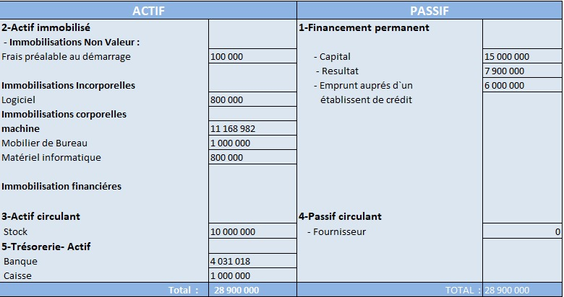
Dossier financier
2. Bilan prévisionnel de la 2eme année:

Slide 15
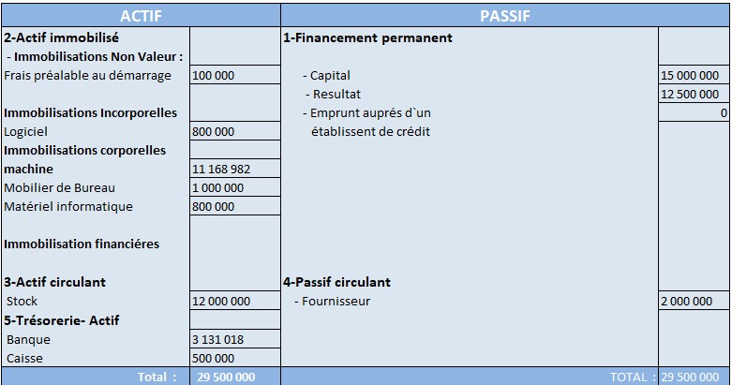
Dossier financier
3. Bilan prévisionnel de la 3eme année:

Slide 16
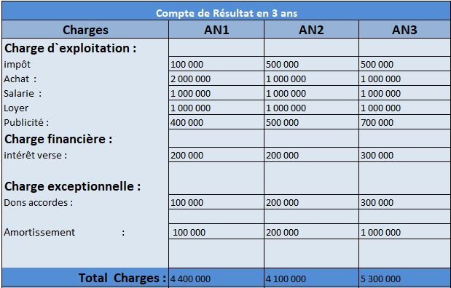
Compte de resultat
Dossier financier

Slide 17
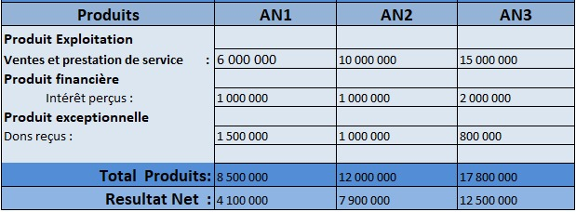
Dossier financier

Slide 18
Les coûts:
Coûts fixes = 2 000 000 mru
Coûts variables = 2 500 000 mru
Coûts de revient unitaire de machine 1 163 898,2 mru
Nombre de machine acheter : 10

Slide 19
Coûts marginale: 9 138 982mru
11 638982– 2 500 000 = 240000 mru
Chiffre d’affaire = 11 638 982 mru
Seuil de rentabilité = 2 547 770.7 mru
PM= 2 547 770.7 / 11 638 982 /365 = 2 mois 20 jours
Donc le SR va être atteint le 20/03/2023

Slide 20
Analyse concurrentielles PORTER
1
2
Pouvoir négo fournisseurs: Moyen
Plusieurs autres fournisseurs existent
Pouvoir négo Client/Distributeurs: Faible
Le premier importateur du produit dans le pays Le client n'a donc pas d'autre alternative
Rivalité
Concurrent
3
4
Produits substituables: Faible
Faible risque d’un substitut à vending machines
Rivalité entre concurrents: Faible
L'absence de concurrents sur le marché
5
Menaces nouveaux entrants: Faible
Couts d’entrée élevés
Couts de livraison élevés

Slide 21
Marketing-mix
Produit: vending machines
Prix :1 163 898,2
Place: Aéroports, ministères, ambassades, hôtels et Hôpitaux…
Promotion: 1- chanteur
2- Publicités
3- Fournir aux gens d'expliquer tous les programmes

